Slide 1

Производственная практика • ПМ.11
Информационная система поликлиники для учёта пациентов и управления медицинскими процессами
Выполнил:
Корякин Денис Алексеевич
Группа 23П-2
Специальность:
09.02.07 Информационные системы и программирование
Форма обучения: очная
Руководитель:Арбузов Иван Андреевич
PM.11

Slide 2
02
Цель и задачи практики
Цель:
разработать базу данных и приложение для учёта пациентов и записи к врачу.
Задачи
Провести анализ предметной области.
Спроектировать нормализованную БД.
Реализовать БД в MS SQL Server.
Разработать WPF-приложение с авторизацией и разграничением прав.
Реализовать CRUD-операции, отчёты, резервное копирование.
2/14

Slide 3

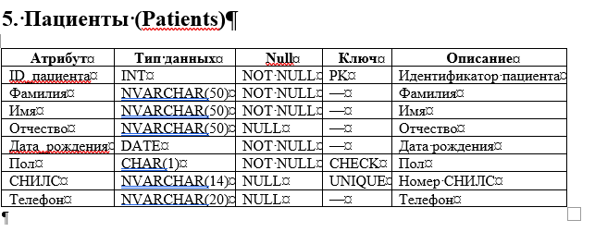
03
Анализ и выделение объектов
Выделены сущности: Пациент, Врач, Приём, Диагноз, Назначение, Лаборатория, Пользователь и др.
Всего 14 таблиц.
Определены атрибуты каждой сущности
3/14

Slide 4
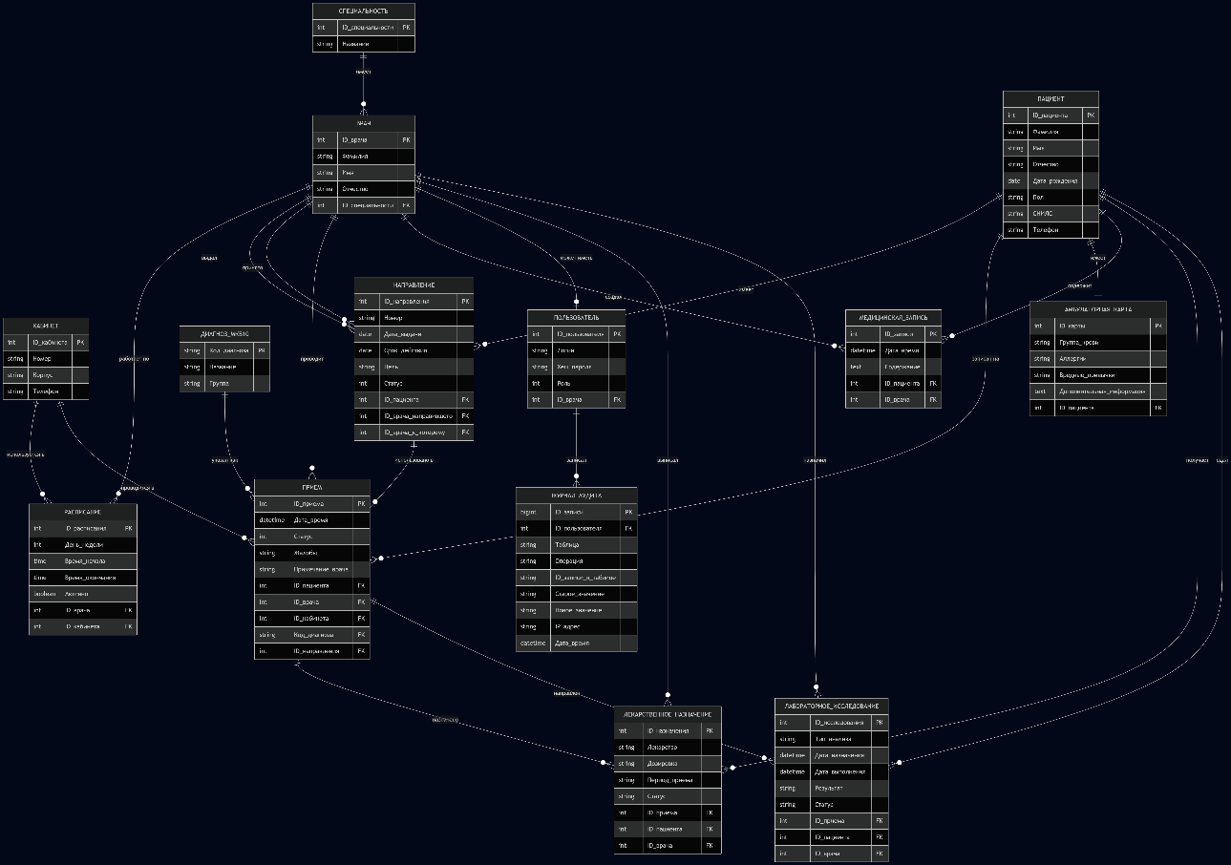
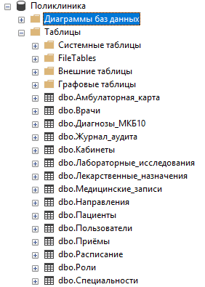
04
Концептуальная модель (ER-диаграмма)
Показана ER-диаграмма «сущность–связь».
Отражены связи: 1:N, 1:1, с указанием первичных и внешних ключей.
＋
место для скрина модуля технолога
главная страница, рецептура или отчёты
4/14

Slide 5

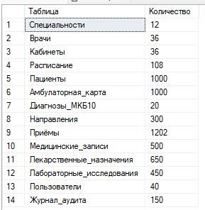
05
Реализация базы данных в MS SQL Server
Скрипт CREATE DATABASE и CREATE TABLE.
Заполнение демонстрационными данными: > 1700 записей.
Примеры таблиц с данными (первые 10 строк).
5/14

Slide 6
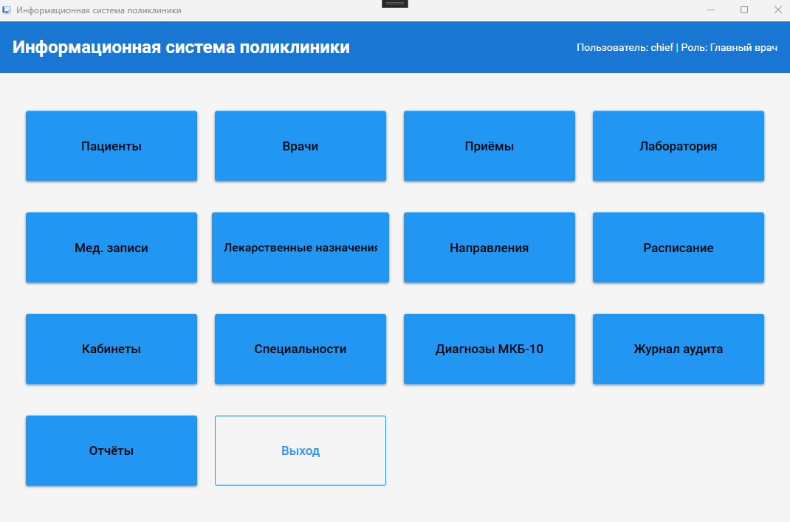
06
Разработка приложения
Технологии: C# 7.3, WPF .NET Framework 4.8, ADO.NET EDM (Entity Framework 6).
Интерфейс: Material Design In XAML (кнопки, карточки, выдвижное меню).
Главное окно с навигацией по модулям.
6/14

Slide 7
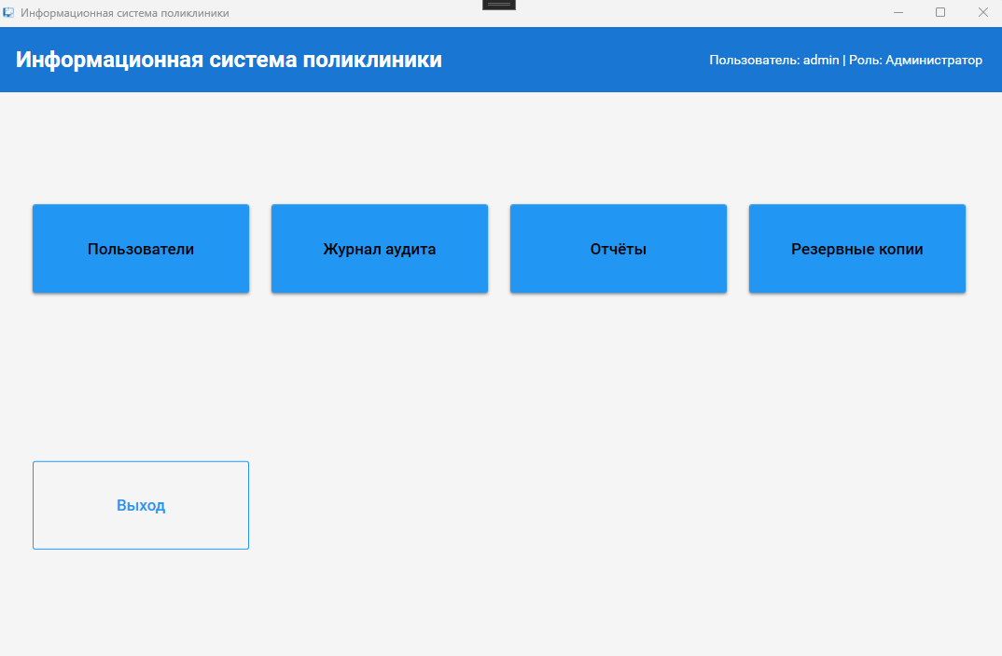
07
Авторизация и разграничение прав доступа
Таблица «Пользователи» (логин, MD5-хеш пароля, роль).
Роли: 1-Админ, 2-Регистратор, 3-Врач, 4-Лаборант, 5-Главный врач.
Окно входа и примеры интерфейса для разных ролей.
7/14

Slide 8
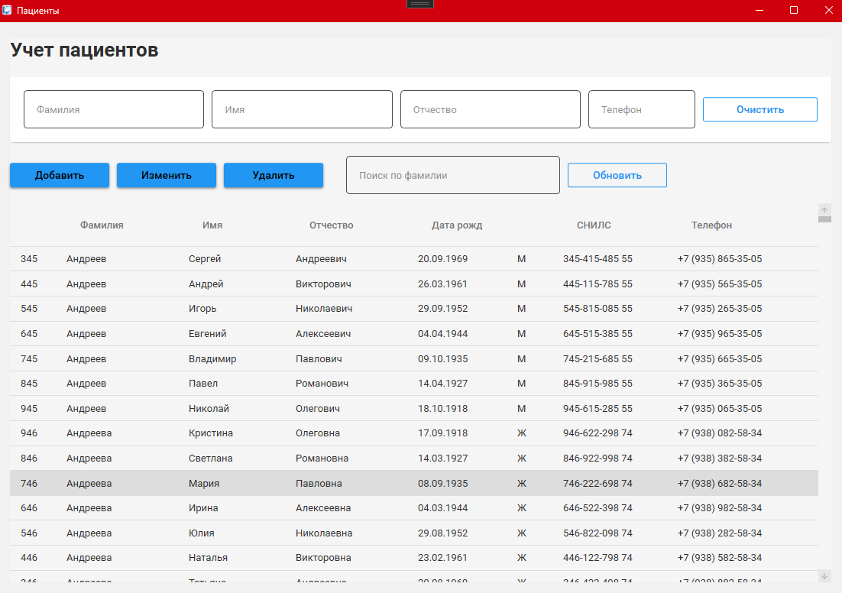
08
Реализация CRUD-операций
Окна для пациентов, врачей, кабинетов, приёмов и др.
Пример: добавление нового пациента (форма с полями).
Кнопки «Добавить», «Изменить», «Удалить» доступны в зависимости от роли.
8/14

Slide 9
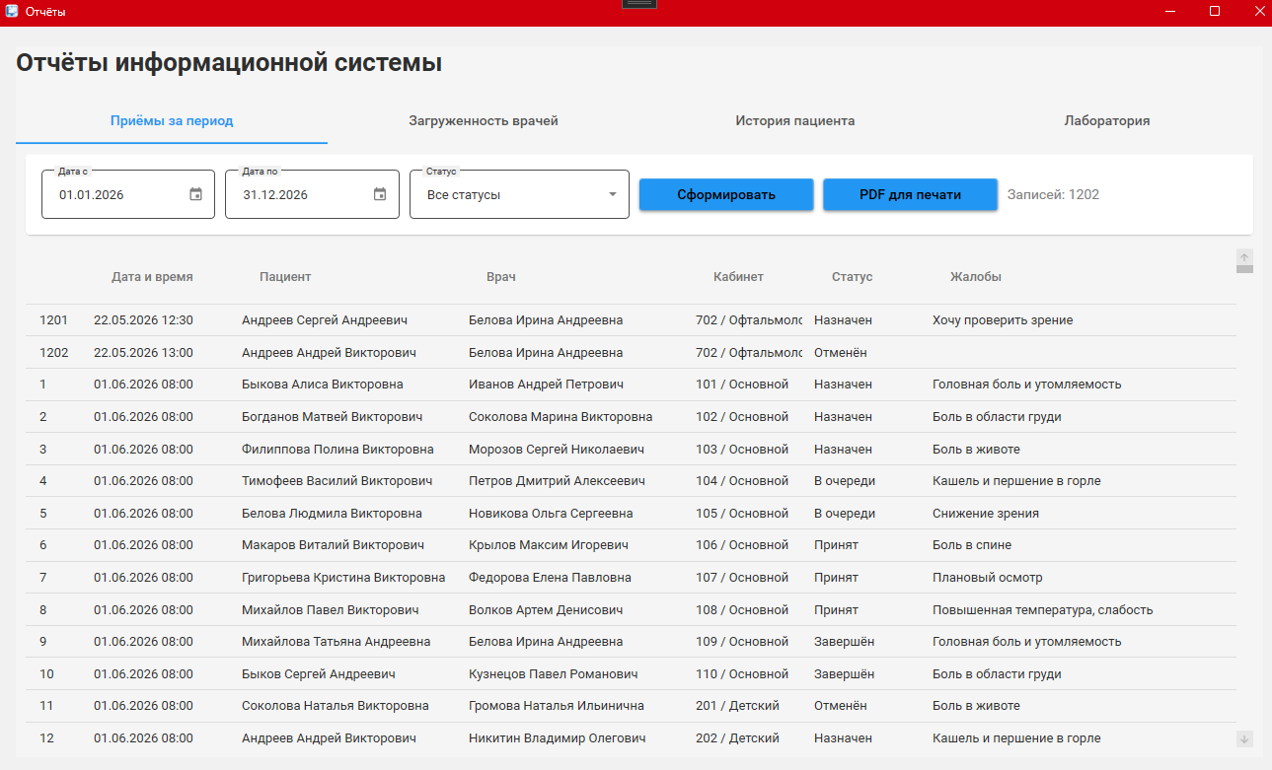
10
Запросы и отчёты
Четыре основных отчёта: приёмы за период, загруженность врачей, история пациента, лаборатория.
Выбор дат, фильтры
Экспорт в PDF (кнопка «PDF для печати»).
10/14

Slide 10
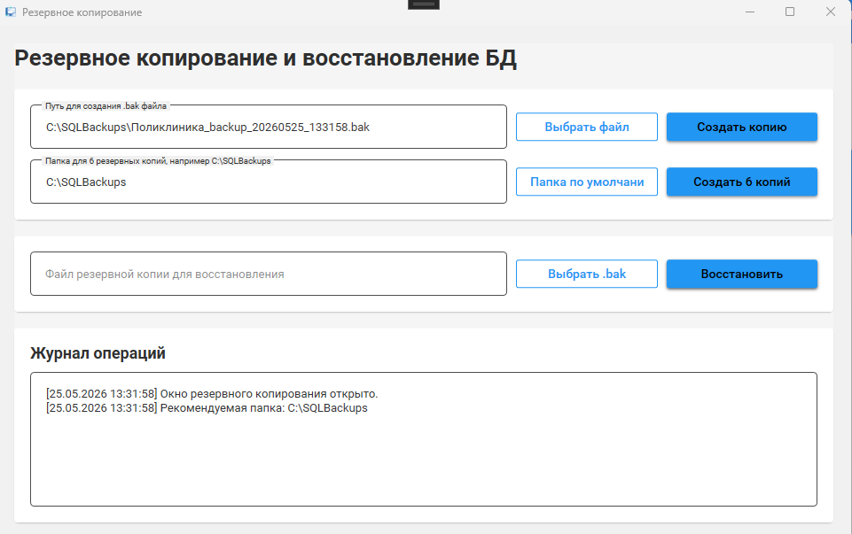
11
Резервное и восстановление
Кнопка «Создать резервную копию» (доступна администратору).
Команда BACKUP DATABASE создаёт файл .bak.
Создано 6 копий (по дням практики). Возможность восстановления.
11/14

Slide 11
12
Заключение и результаты
Все требования задания выполнены.
Разработана полноценная информационная система, готовая к демонстрации.
Приобретены навыки проектирования БД, программирования на C# WPF, администрирования SQL Server
12/14

